Slide 2
Зустріч Читацького клубу “Танець сонця”: людяність, згуртованість та підтримка у темні і світлі часи
15:00 – 16:30

Slide 3
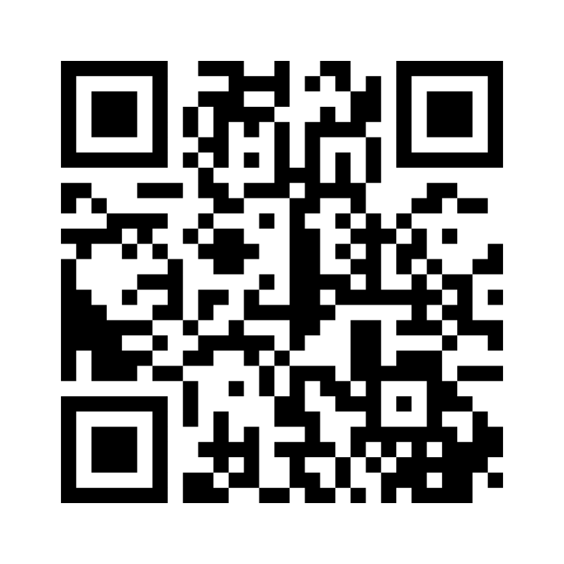
www.menti.com code 5883 5110
Чи маєте досвід участі у зустрічах читацького (книжкового) клубу?

Slide 4
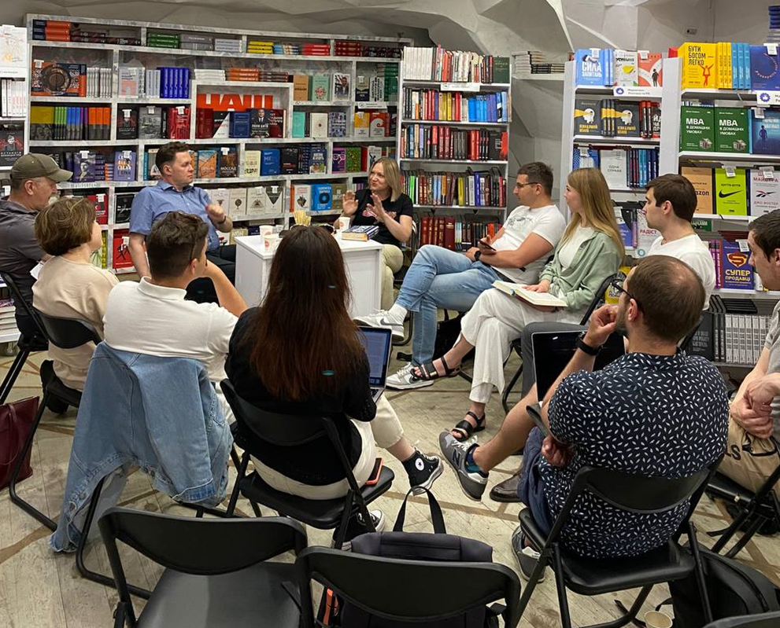
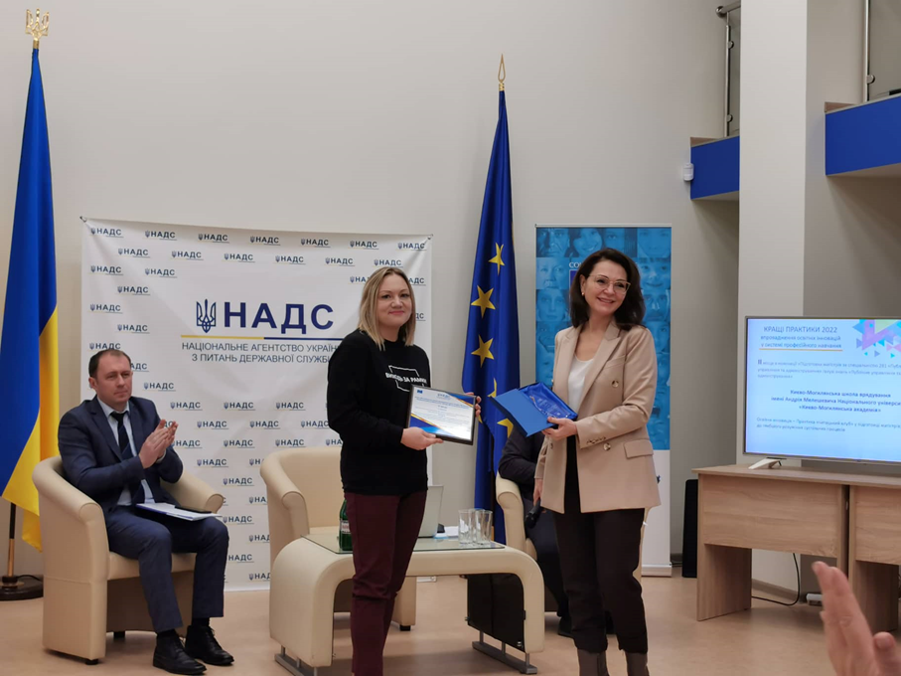
Засідання Читацького клубу – традиція неформальних обговорень для розвитку та взаємодії під час навчальних та просвітницьких заходів
Києво-Могилянської школи врядування ім. Андрія Мелешевича
Департаменту інформації та взаємодії з громадськістю Секретаріату Кабінету Міністрів України
ІІ місце у конкурсі НАДС кращих практик освітніх інновацій (2022 рік)

Slide 5
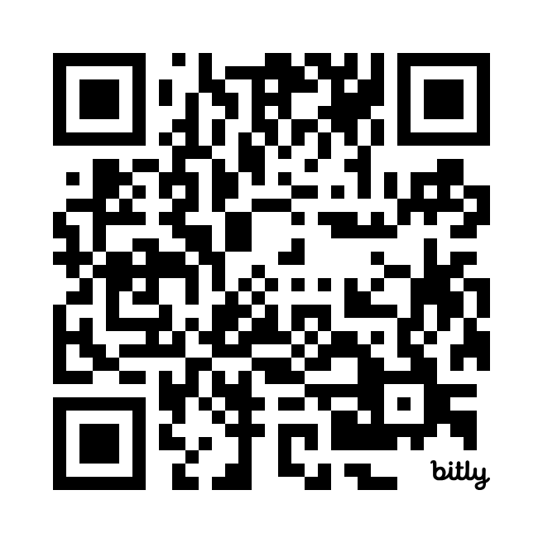
“Танець сонця”: людяність, згуртованість та підтримка у темні і світлі часи
NF_ACSDF

Slide 6
www.menti.com code 5883 5110
Одне слово – про що ця книга для мене?

Slide 7
Перше правило: згадувати про читацький клуб (популяризуємо)
ПРАВИЛА
НАШОГО ЧИТАЦЬКОГО КЛУБУ:
Друге правило: знімати “статуси” і “ранги” (різні, але рівні)
Третє правило: говорити за бажанням у визначеному модератором порядку (піднімаємо руку та чекаємо)
Четверте правило: говорити про власний досвід та почуття без негативних узагальнень та звинувачень (гуртуймося)
П’яте правило: обговорення триває стільки, скільки потрібно, але у межах відведеного часу (далі – за кавою та під час наступних зустрічей)

Slide 9
“Танець сонця”: людяність, згуртованість та підтримка у темні і світлі часи
Що рятує в темні часи потрясінь і душевних травм?
До чого тут “плем’я” і який “танець сонця” ми можемо відтворити?
І що кожен з нас може зробити, щоб у майбутньому не побачити напису на стіні: “Коли було справді погано, було краще”...

Slide 10
www.menti.com code 5883 5110
Яку книгу хочу порадити учасникам Форуму?

Slide 11
https://forum.ednannia.ua/

